Slide 1
Cảm biến phát hiện nhịp tim
Ngô Minh Khánh – 18020698
Đặng Trung Hiếu – 18020498

Slide 2
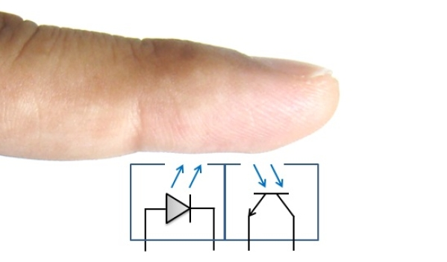
I. Cơ sở lý thuyết.
Ý tưởng: Sử dụng ánh sáng hồng ngoại đo lượng máu trong mạch trên đầu ngón tay từ đó tính ra nhịp tim.
Hiện tại trên thị trường có rất nhiều các cảm biến hoạt động theo phương thức này. Đặc biệt trên các thiết bị đeo tay thông minh.
Các thành phần chính:
Led thu và phát hồng ngoại
Tụ điện
Điện trở
IC khuếch đại thuật toán

Slide 3
I. Cơ sở lý thuyết.
Khi ngón tay chiếu sáng bởi nguồn, sẽ có 3 điều xảy ra tùy thuộc vào lượng máu trên đầu ngón tay:
Lượng ánh sáng nhất định sẽ được hấp thụ.
Lượng ánh sáng nhất định được truyền xuyên qua.
Lượng ánh sáng nhất định được phản ánh.
Cường độ của ánh sáng phản xạ thay đổi theo thể tích máu trong đầu ngón tay, tức là lần lượt thay đổi theo nhịp tim.

Slide 4
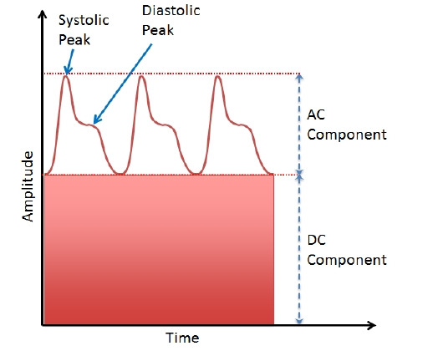
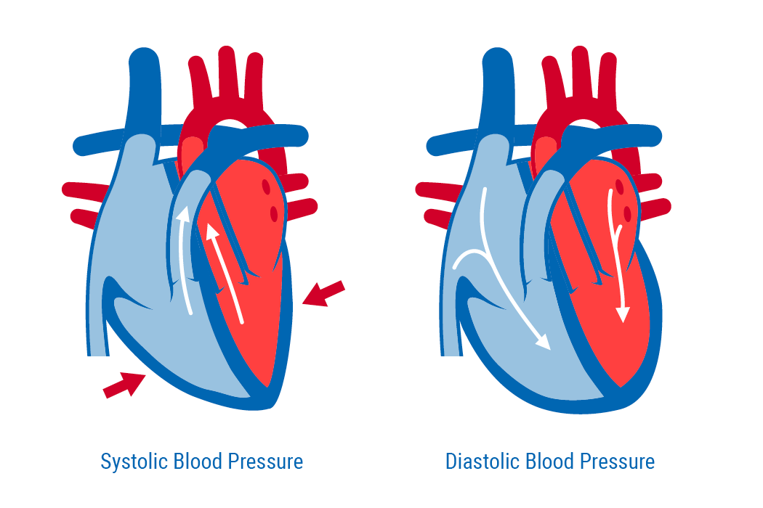
I. Cơ sở lý thuyết.
Tín hiệu PPG (Photoplethysmography) thể hiện lượng máu trong mạch được đo bằng phương pháp quang học. Tín hiệu PPG bao gồm hai thành phần: AC và DC.
AC là kết quả của những thay đổi thể tích máu trong động mạch.
DC liên quan đến mô, xương và lượng máu trung bình.
Systolic (tâm thu): Tim co, tạo áp lực đẩy máu từ ngăn tim ra động mạch.
Diastolic (tâm trương): Tim dãn, máu từ các tĩnh mạch qua van dồn vào ngăn tim.

Slide 5
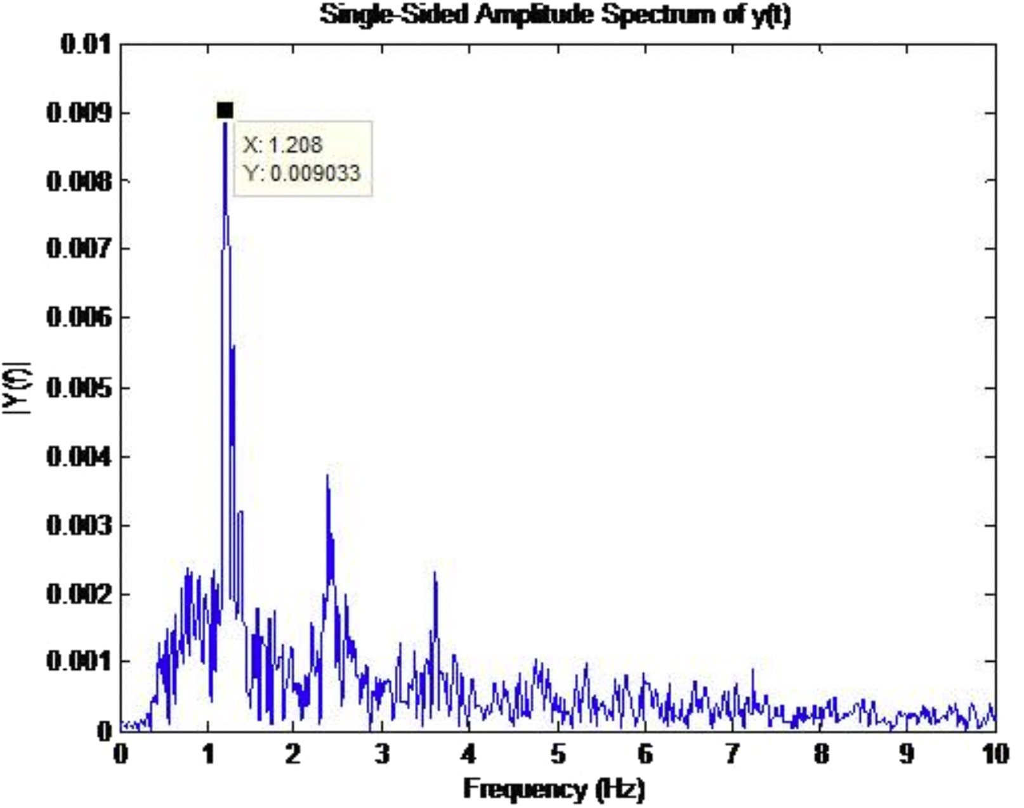
I. Cơ sở lý thuyết.
Tần số của nhịp tim phổ biến rơi vào khoảng [0.5; 2.5]
Tham khảo tại: https://www.sciencedirect.com/science/article/pii/S2095754816302046

Slide 6
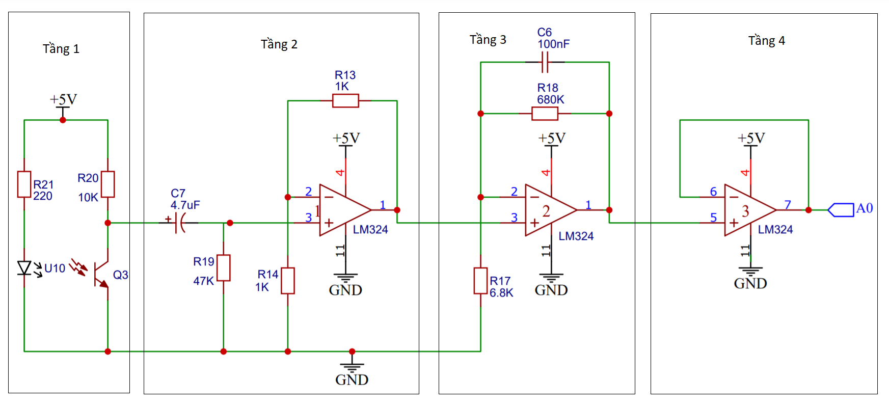
II. Thiết kế.
1. Cảm biến v1.
HP
LP
F_{cutoff} = 0.7 Hz
F_{cutoff} = 2.34 Hz
G = 2
G = 101

Slide 7
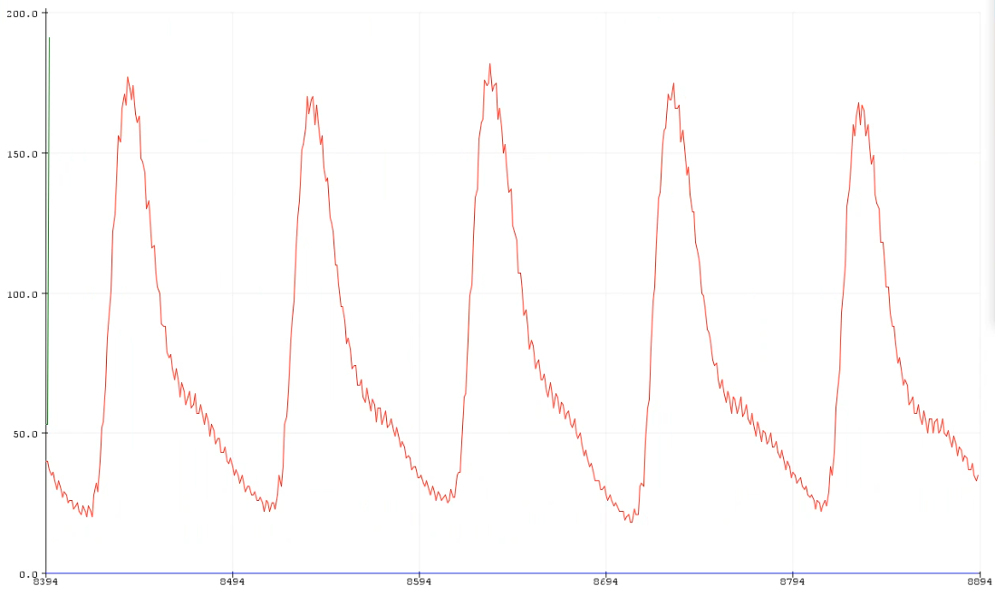
II. Thiết kế.
1. Cảm biến v1.

Slide 8
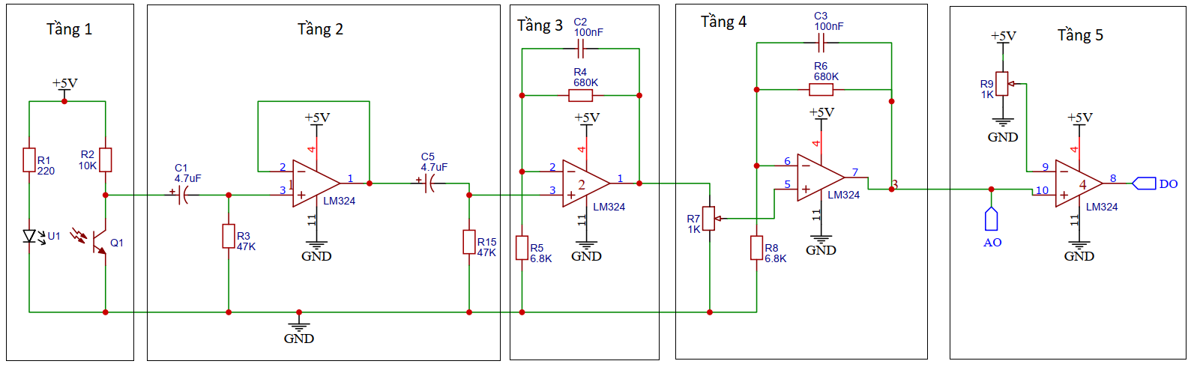
II. Thiết kế.
2. Cảm biến v2.
HP
LP
F_{cutoff} = 0.7 Hz
F_{cutoff} = 2.34 Hz
G = 1
G = 101

Slide 9
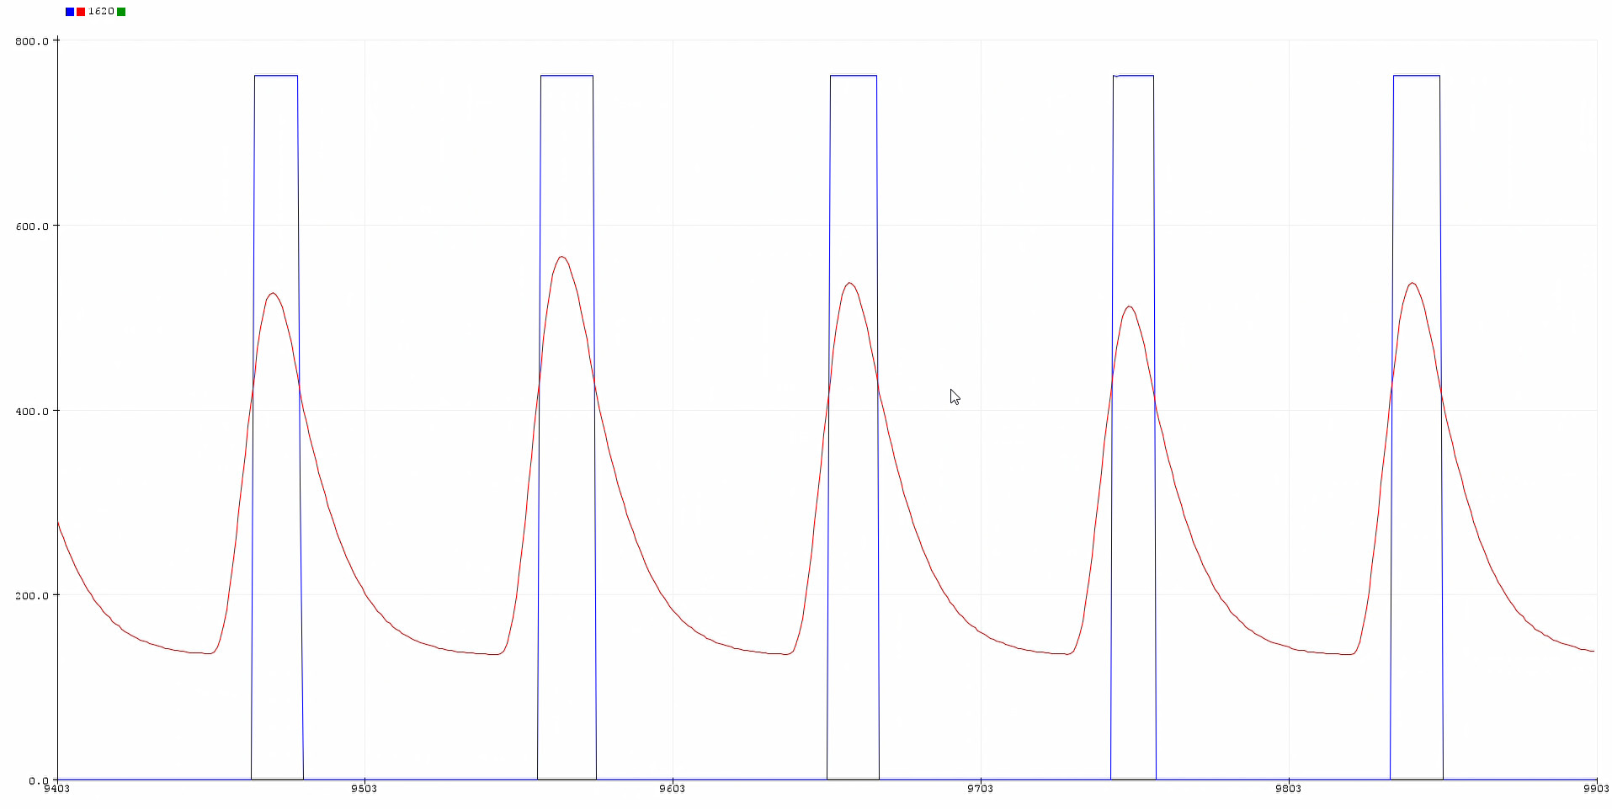
II. Thiết kế.
2. Cảm biến v2.

Slide 10
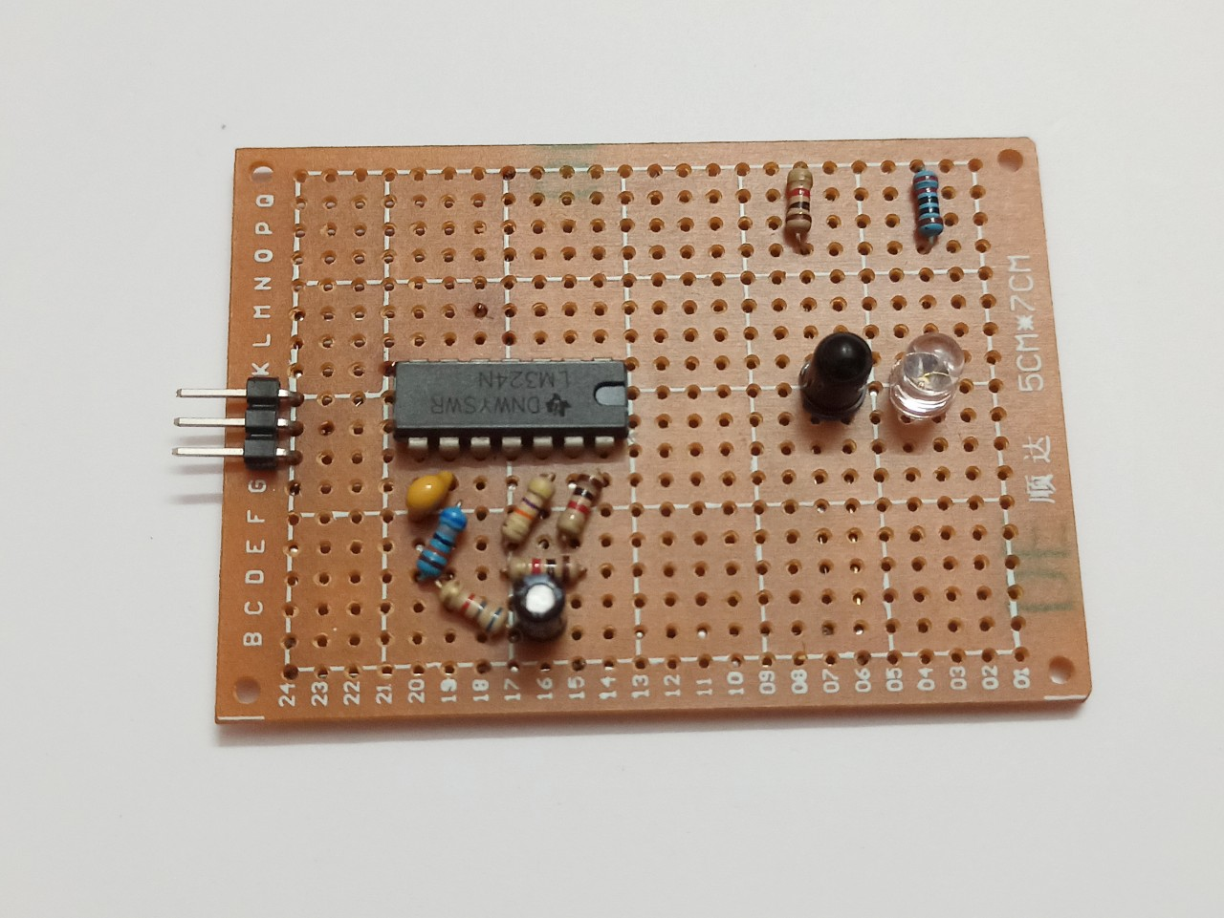
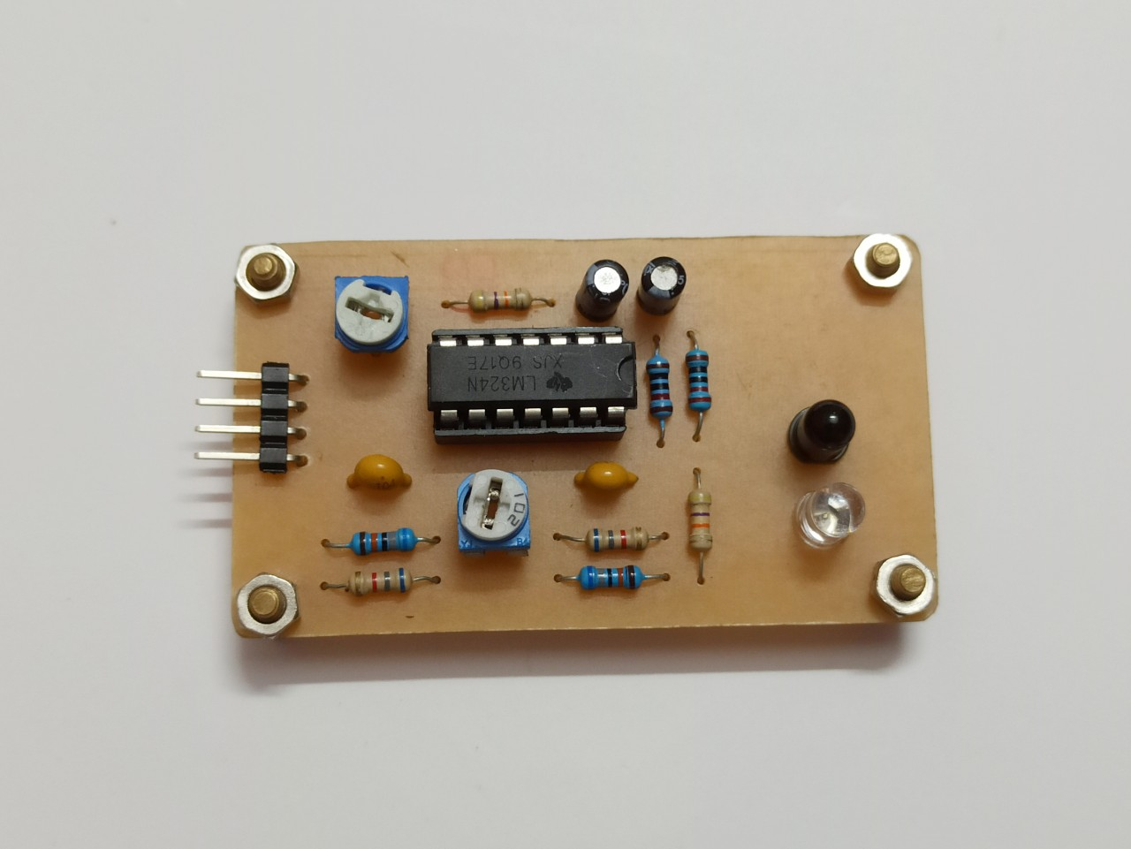
III. Demo & đánh giá.
1. Hình ảnh thực tế.
a, Cảm biến v1
b, Cảm biến v2

Slide 11
III. Demo & đánh giá.
2. Demo cảm biến v1.

Slide 12
III. Demo & đánh giá.
3. Demo cảm biến v2.

Slide 13
III. Demo & đánh giá.
4. Đánh giá.
Cảm biến cơ bản hoạt động đúng với yêu cầu đề ra tuy nhiên cần cải thiện mạch thích ứng dữ liệu và phần tử thu thập tín hiệu để đảm bảo cảm biến hoạt động chính xác và tốt hơn trong mọi môi trường.

Slide 14
III. Demo & đánh giá.
5. Phân chia công việc.
Công việc | Ngô Minh Khánh | Đặng Trung Hiếu
Lên ý tưởng | X | X
Test mạch trên testboard (bảng cắm) | X | X
Mạch v1 | X
Mạch v2 | Bộ lọc bậc 2 | Bộ so sánh
Làm mạch PCB & hàn mạch | X | X

Slide 15
THANKS!
Github: https://github.com/KhanhNgo19/HK_Pulse_Rate_Sensor

